Slide 2

Introdução
A otimização (maximização e minimização) é de suma importância para a resolução de problemas.
Exemplos
Busca exaustiva (inviável)
Algoritmos gulosos, programação dinâmica e algoritmos bio-inspirados são alternativas.
Problemas multiobjetivos são mais complexos.
Combinação de funções (nem sempre é uma boa ideia)
Encontrar a fronteira de Pareto (melhor)
A fronteira de pareto é um conjunto de soluções, portanto, se faz natural a escolha de algoritmos evolutivos para encontrá-la (SRINIVAS; DEB,1994).

Slide 3
Introdução
Muitos problemas da vida real podem tirar proveito da otimização multiobjetivo.
Exemplos
A resolução de problemas multiobjetivos com técnicas bio-inspiradas se tornou um campo de alta atividade na comunidade acadêmica.
VEGA (SCHAFFER, 1985) foi o primeiro AG proposto. Seguido de estratégias melhores consolidadas como NSGA e SPEA.
Os algoritmos mais citados na literatura para a otimização com até 3 objetivos são o NSGA-II e o SPEA2.
Para 4 ou mais objetivos, observou-se que a pressão seletiva em direção ao pareto ótimo é fraca nos algoritmos NSGA-II e SPEA2 quando o número de objetivos é alto.

Slide 4
Introdução
Nova classe de problemas: manyobjective, otimizações com 4 ou mais objetivos.
Para resolver problemas manyobjective, foram propostas novas abordagens, como:
Decomposição (MOEA/D);
Novas relações de dominância (𝜀-MOEA);
Evolução baseada em indicadores (Hype).
Maior parte dos trabalhos usam AG para resolver problemas de otimização multi e many-objective.
Outras estratégias bio-inspiradas, apesar de menos exploradas, também podem ser usadas.
Enxame de partículas (PSO): principalmente para problemas contínuos;
Colônia de formigas (ACO): principalmente para problemas em grafos.

Slide 5
Introdução
Neste trabalho:
Investigou-se vários AGs e ACOs existentes na literatura;
Propôs-se um novo algoritmo ACO para otimização many-objective (MACO/NDS);
Realizou-se diversos experimentos a fim de comparar todas as estratégias utilizadas e analisar o comportamento de cada uma.
10 algoritmos;
2 problemas discretos (PMM e PRM);
Formulações de 2 a 6 objetivos;
Instâncias com diferentes graus de complexidade.

Slide 6
2. Otimização bio-inspirada
Grande parte dos problemas de otimização envolvem encontrar a melhor opção num conjunto de possibilidades que cresce de maneira exponencial (KANN, 1992).
A otimização bio-inspirada (RAI; TYAGI, 2013) lança mão de estratégias baseadas na natureza para se encontrar boas soluções de forma eficiente.
A solução ótima não é garantida, mas com uma boa modelagem do problema, é possível encontrar soluções suficientemente próximas.
Otimização evolutiva: AGs
Inteligência coletiva: ACOs e PSOs

Slide 7
2.1. Algoritmos genéticos (AGs)
Baseados na teoria da evolução de Charles Darwin (CHARLES, 1859).
O algoritmo parte de um conjunto de soluções aleatórias (população inicial) e após várias iterações de seleção, cruzamento (ou crossover) e mutação, obtém um conjunto de soluções (população final) que espera-se que resolvam bem o problema.
O indivíduo na população representa uma solução, o meio representa o problema e as operações de cruzamento e mutação devem ser definidas, respectivamente, de forma a permitir a combinação de duas soluções e uma alteração aleatória em uma solução.
A seleção dos pais e a sobrevivência dos mais aptos representam a metáfora da seleção natural.

Slide 8
2.1. Algoritmos genéticos (AGs)

Slide 9
2.1.1. Representação da solução
Cada indivíduo da população no AG é uma solução.
Principal etapa na elaboração de um AG.
Deve ser codificado em uma estrutura que possibilite e/ou favoreça a realização das operações genéticas de mutação e cruzamento.
Forma mais simples de representação: cadeia binária. A solução para o problema é codificada em uma cadeia de bits, na qual cada posição pode facilmente ser invertida (mutação) ou copiada de um cromossomo para outro (cruzamento).
Exemplo: problema da mochila 0/1.
Em problemas de menores caminhos, normalmente trabalha-se com árvores e caminhos. No PRM, o indivíduo é uma árvore e tanto a mutação quanto o cruzamento devem ser operações em árvores.

Slide 10
2.1.1. Representação da solução
Para elaborar a representação do indivíduo no AG, deve-se levar em consideração:
facilidade de manipulação da estrutura;
possibilidade de se introduzir um fator aleatório (mutação);
representação das características de ambos os pais nos filhos;
garantir a unicidade da forma de representação.

Slide 11
2.1.2. Seleção de pais
Dependendo do problema, pode ser mais desejável uma convergência rápida que uma exploração mais profunda do espaço de busca.
3 tipos de seleção mais utilizados:
Seleção elitista;
Seleção por roleta;
Seleção por torneio.

Slide 12
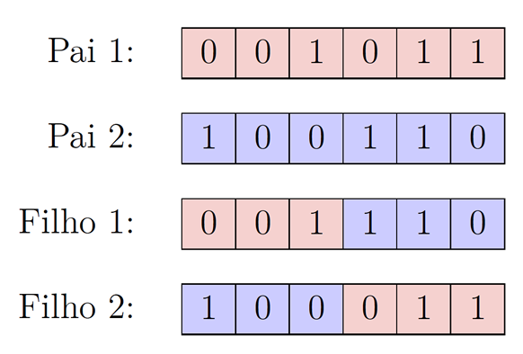
2.1.3. Operadores genéticos binários
Ponto de cruzamento único.
Dois pontos de cruzamento.
Cruzamento uniforme.
Cruzamento aritmético.
Mutação: inversão de bit aleatório.

Slide 13
2.1.4. Reinserção da população
População maior que o limite máximo permitido.
É necessário eliminar alguns indivíduos (seleção natural).
A reinserção opera sobre a aptidão (função de avaliação ou fitness) de cada indivíduo da população.
Tipos de seleção:
Sem elitismo;
Com elitismo;
Melhores entre pais e filhos.

Slide 14
2.2. Colônia de Formigas (ACO)
Estruturas simples + comunicação = comportamento complexo.
Inspiração: forrageamento em uma colônia de formigas.
Ao fazer um caminho, as formigas depositam uma substância chamada feromônio, a qual pode ser percebida por outros membros da espécie. Uma formiga ao decidir qual caminho percorrer, tem maior chance de escolher aquele com a maior quantidade de feromônios. Além disso, a substância evapora com o tempo. Dessa forma, quanto menor o caminho, maior a frequência com a qual as formigas depositarão feromônio e, portanto, maior será a chance de ser escolhido.
Na computação: grande potencial para se resolver problemas em grafos.
Exemplo: para descobrir o menor caminho entre os vértices 𝐴 e 𝐵 em um grafo não ponderado 𝐺, basta simular várias formigas que partem de 𝐴 e chegam em 𝐵, fazendo um caminho baseado na quantidade de feromônios das arestas. Ao final de cada iteração, atualiza-se o valor do feromônio em cada aresta de acordo com a evaporação e com as arestas percorridas pelas formigas. Dessa forma, espera-se que, após várias iterações, a quantidade de feromônios seja suficiente para guiar uma formiga pelo melhor caminho entre 𝐴 e 𝐵.

Slide 15
2.2. Colônia de Formigas (ACO)

Slide 16
2.2.1. Representação da solução
Lista de vértices, uma árvore ou um subgrafo do grafo de entrada.
Exemplos:
Menor caminho entre dois vértices: lista de vértices que representa o percurso.
Menores caminhos entre um vértice e múltiplos destinos: árvore.

Slide 17
2.2.2. Construção da solução
Se a manipulação é em grafos, deve-se atribuir uma quantidade de feromônios para cada aresta.
As arestas escolhidas para compor uma solução deve ter sua quantidade de feromônios incrementada.
Em cada iteração do algoritmo constrói-se um número pré-determinado de soluções com base nos caminhos realizados pelas formigas, as quais se guiam pelos valores de feromônios das arestas e das heurísticas.
Uma heurística é uma função que estima a qualidade do caminho e normalmente representa o peso de uma aresta.

Slide 18
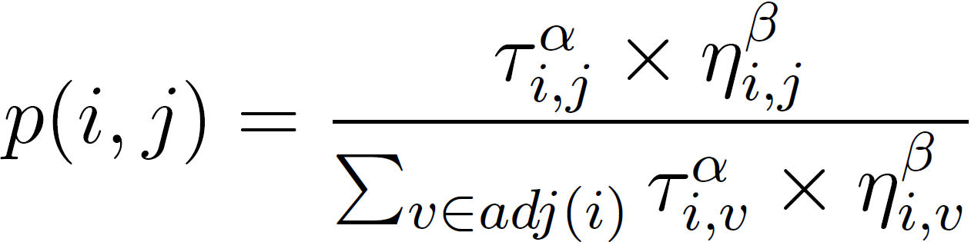
2.2.2. Construção da solução
Estando em um vértice 𝑖 de um grafo 𝐺, uma formiga tem probabilidade 𝑝(𝑖, 𝑗) de escolher a aresta que leva ao vértice adjacente 𝑗. Essa probabilidade é calculada pela seguinte equação:

Slide 19
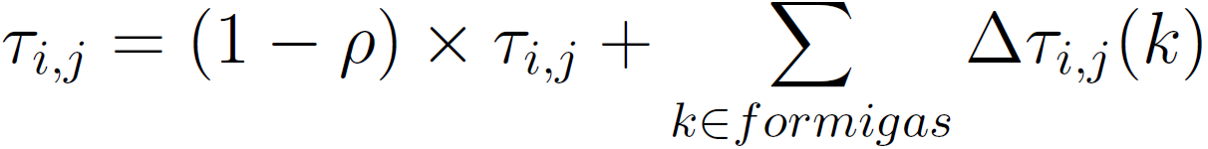
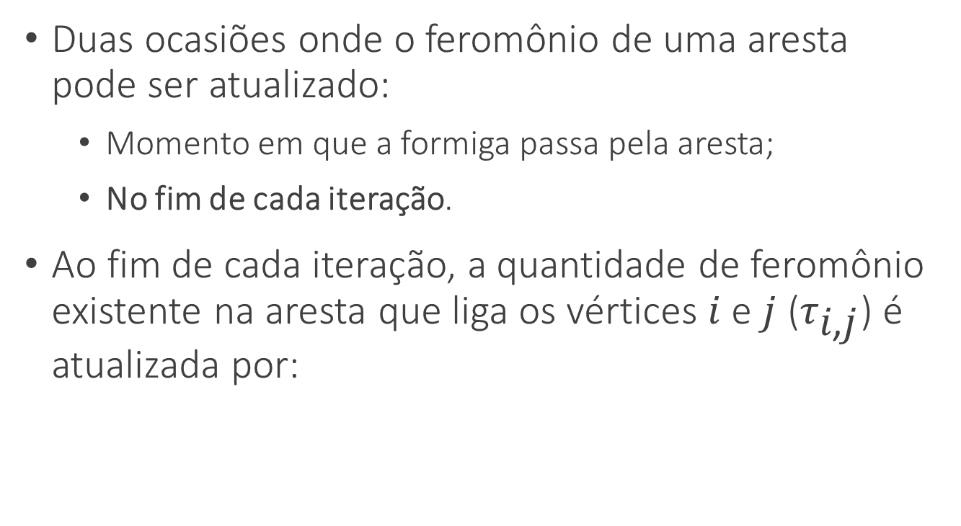
2.2.3. Atualização dos feromônios
Duas ocasiões onde o feromônio de uma aresta pode ser atualizado:
Momento em que a formiga passa pela aresta;
No fim de cada iteração.
Ao fim de cada iteração, a quantidade de feromônio existente na aresta que liga os vértices $i$ e $j$ (${\text{τ}}_{\text{i}\text{,}\text{j}}$) é atualizada por:

Slide 20
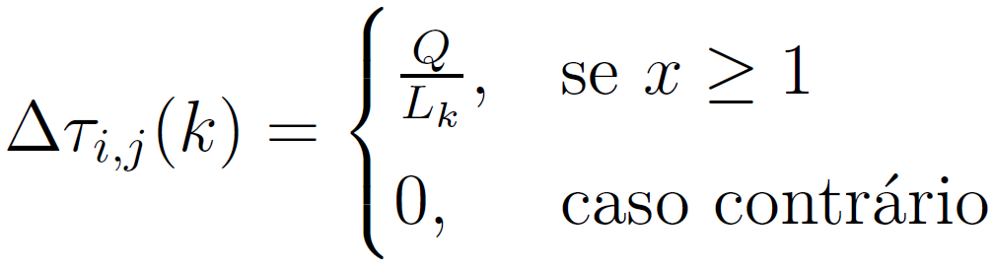
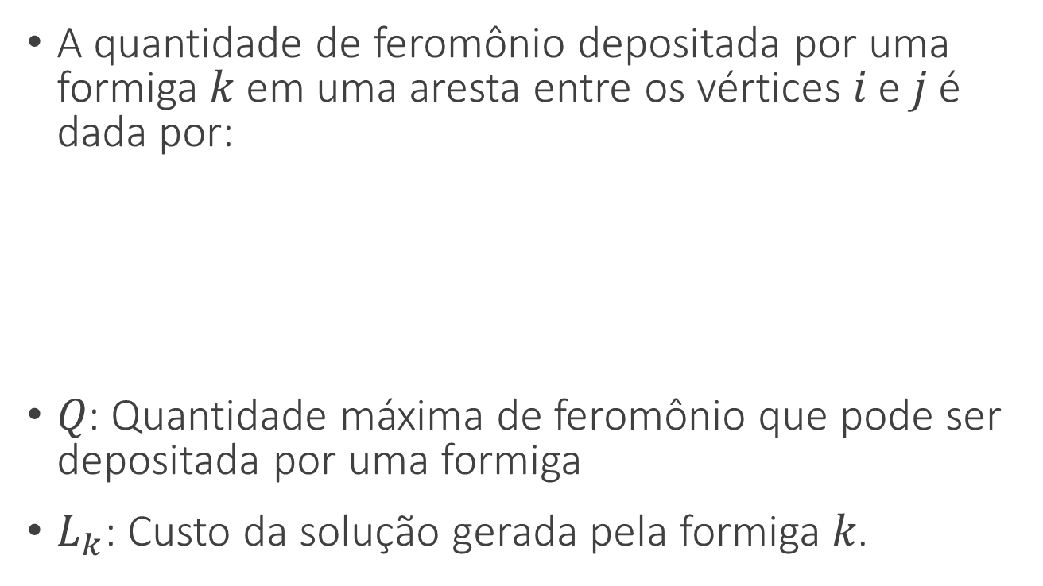
2.2.3. Atualização dos feromônios
A quantidade de feromônio depositada por uma formiga 𝑘 em uma aresta entre os vértices 𝑖 e 𝑗 é dada por:
𝑄: Quantidade máxima de feromônio que pode ser depositada por uma formiga
$L_{k}$: Custo da solução gerada pela formiga 𝑘.

Slide 21
3. Otimização multiobjetivo
Consiste em selecionar as melhores soluções de acordo com múltiplos critérios.
Exemplos: melhor caminho, comprar um carro.
A dominância de Pareto estabelece que uma solução 𝐴 é melhor que uma solução 𝐵, ou 𝐴 domina 𝐵 (𝐴 ≺ 𝐵), se, e somente se:
𝐴 é melhor avaliado que 𝐵 em pelo menos um dos objetivos e;
𝐴 não tem avaliação pior que 𝐵 em nenhum dos objetivos.

Slide 22
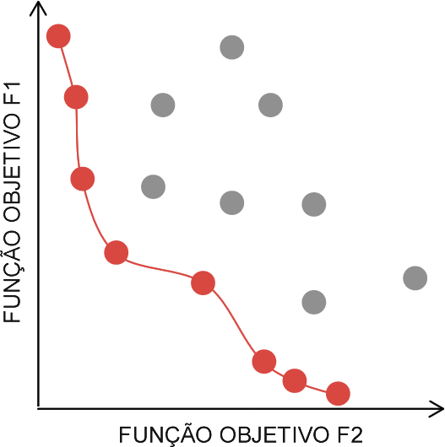
3. Otimização multiobjetivo
Na otimização multiobjetivo, a intenção é encontrar a fronteira de Pareto.

Slide 23
3. Otimização multiobjetivo
Não existe limite para o número de funções objetivo em um problema de otimização, mas quanto maior a quantidade de objetivos, mais complexa é a busca (DEB; JAIN, 2014).
Os algoritmos clássicos (NSGA-II e SPEA2) resolvem bem problemas com até 3 objetivos, mas encontram os seguintes problemas em espaços de maiores dimensões:
Grande parte da população é não dominada.
Avaliar a diversidade da população se torna computacionalmente caro.
Crossover ineficiente.
População demasiadamente grande.
Métricas de análise de desempenho do algoritmo se tornam difíceis de calcular.
Dificuldade de visualização.

Slide 24
3.1. Algoritmos Bio-Inspirados Multiobjetivos
A maior parte dos métodos de busca multiobjetivo são baseados em algoritmos inspirados na biologia.
Adaptações das estratégias evolutivas, colônias de formigas e enxames de partículas tradicionais para lidar com problemas que envolvam mais de um objetivo.
Nos algoritmos multiobjetivos, geralmente o conceito de dominância é usado de diferentes formas para calcular a aptidão (BUENO; OLIVEIRA, 2010).

Slide 25
3.1.1. NSGA-II
Aparece com frequência na literatura.
Diferencia-se do AG comum no cálculo de aptidão e na seleção.
Classificação em fronteiras de dominância (ranks).
Quanto melhor o ranking de uma solução, melhor sua aptidão e maior sua chance de sobreviver para a próxima geração.
Várias soluções podem pertencer a uma mesma fronteira. É possível diferenciá-las pela crowding distance.

Slide 26
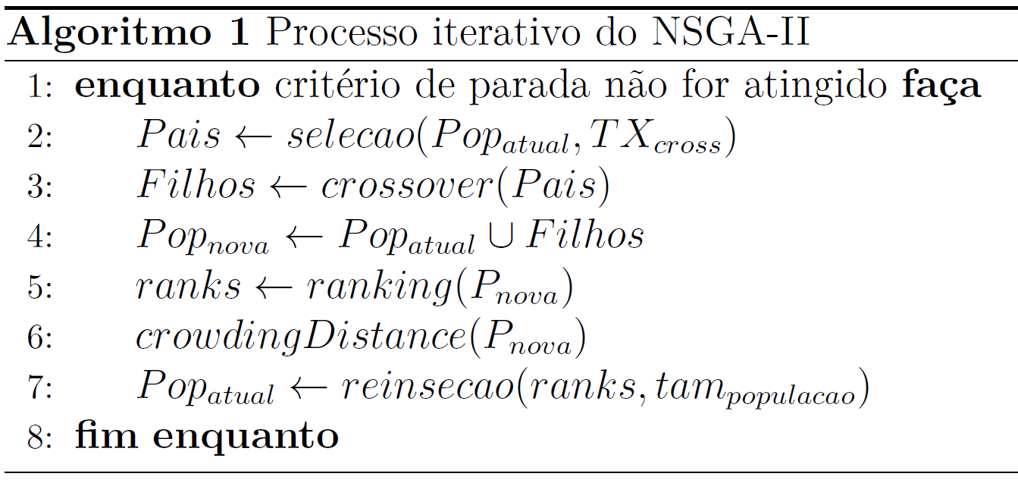
3.1.1. NSGA-II

Slide 27
3.1.1. NSGA-II
Na reinserção, para cada fronteira aplica-se o seguinte processo de decisão:
Se 𝑡𝑎𝑚𝑎𝑛ℎ𝑜(𝑓𝑟𝑜𝑛𝑡𝑒𝑖𝑟𝑎) + 𝑡𝑎𝑚𝑎𝑛ℎ𝑜(𝑛𝑜𝑣𝑎𝑃𝑜𝑝𝑢𝑙𝑎çã𝑜) < 𝑡𝑎𝑚𝑃𝑜𝑝: adiciona-se todos os membros da fronteira à nova população.
Caso contrário: adiciona-se à nova população os (𝑡𝑎𝑚𝑃𝑜𝑝−𝑡𝑎𝑚𝑎𝑛ℎ𝑜(𝑛𝑜𝑣𝑎𝑃𝑜𝑝𝑢𝑙𝑎çã𝑜)) elementos da fronteira com os maiores valores de distância.

Slide 28
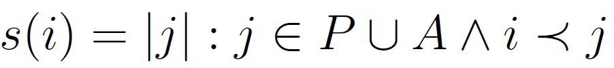
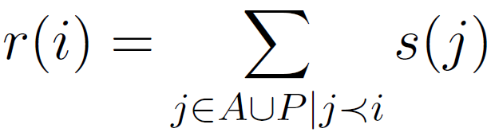
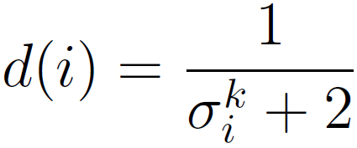
3.1.2. SPEA2
Também utiliza o conceito de dominância de Pareto para calcular a aptidão.
Aptidão definida em 3 passos:
Cálculo da força (strenght).
Cálculo da aptidão crua (raw fitness)
Cálculo da densidade.

Slide 29
3.1.2. SPEA2
Note que, se a solução 𝑖 é não-dominada, 𝑓(𝑖) < 1. Isso ocorre dado que 𝑑(𝑖) < 1 para qualquer solução e, quando 𝑖 é não-dominada, 𝑟(𝑖) = 0.
Arquivo de soluções não dominadas, funciona como uma espécie de elitismo. Na seleção para o cruzamento, os pais são sempre escolhidos do arquivo e os filhos substituem 100% da população corrente.
A quantidade de indivíduos no repositório de soluções não-dominadas é limitada e, quando esse tamanho máximo (𝑡𝑎𝑚_𝑎𝑟𝑞) é excedido, deve-se executar um processo de truncamento.
O processo de truncamento de um arquivo ocorre na seleção natural (reinserção), que é a última função executada na iteração do laço principal de um AG.

Slide 30
3.1.2. SPEA2
Extrai-se do conjunto total de soluções (população e arquivo) aquelas que não são dominadas por nenhuma outra, e com esse subconjunto (𝑛𝑑) constrói-se o novo arquivo através do seguinte processo de decisão:
Se 𝑡𝑎𝑚𝑎𝑛ℎ𝑜(𝑛𝑑) = 𝑡𝑎𝑚_𝑎𝑟𝑞, o novo arquivo é formado por 𝑛𝑑;
Se 𝑡𝑎𝑚𝑎𝑛ℎ𝑜(𝑛𝑑) < 𝑡𝑎𝑚_𝑎𝑟𝑞, o novo arquivo é formado pela união de 𝑛𝑑 com os 𝑡𝑎𝑚_𝑎𝑟𝑞 − 𝑡𝑎𝑚𝑎𝑛ℎ𝑜(𝑛𝑑) indivíduos restantes com melhor aptidão;
Caso contrário, (𝑡𝑎𝑚𝑎𝑛ℎ𝑜(𝑛𝑑) > 𝑡𝑎𝑚_𝑎𝑟𝑞), o novo arquivo é formado por 𝑛𝑑 e deve-se truncá-lo em (𝑡𝑎𝑚𝑎𝑛ℎ𝑜(𝑛𝑑) − 𝑡𝑎𝑚_𝑎𝑟𝑞) passos, onde em cada passo, elimina-se o indivíduo com menor variabilidade genética em relação aos demais.
O algoritmo retorna como resposta para o problema o arquivo resultante da última geração computada.

Slide 31
3.1.3. MOEA/D
Decompõe o problema através de uma função escalarizadora.
Média ponderada
PBI
Tchebycheff
As múltiplas funções de otimização se tornam uma única que combinana os vários objetivos.

Slide 32
3.1.3. MOEA/D
Os indivíduos da população são chamados de células e cada um possui:
Solução
Vetor de pesos
Vizinhança
Avaliação
Fitness

Slide 33
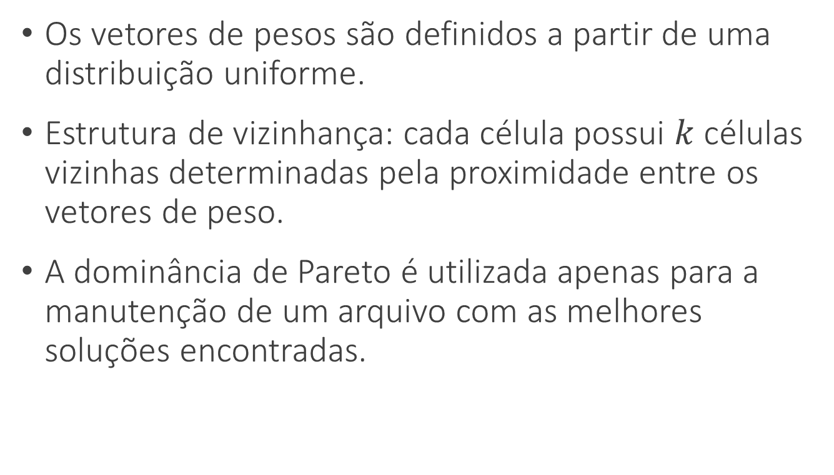
3.1.3. MOEA/D
Os vetores de pesos são definidos a partir de uma distribuição uniforme.
Estrutura de vizinhança: cada célula possui $k$ células vizinhas determinadas pela proximidade entre os vetores de peso.
A dominância de Pareto é utilizada apenas para a manutenção de um arquivo com as melhores soluções encontradas.

Slide 34
3.1.3. MOEA/D
Inicialização:
Gerar n células com soluções aleatórias
Gerar os vetores de peso para cada célula
Calcular as vizinhanças de cada célula
Calcular a aptidão de cada célula de acordo com a função escalarizadora, o vetor de pesos e a solução
Criar o arquivo com todas as soluções não dominadas na população.

Slide 35
3.1.3. MOEA/D
Processo iterativo (geração)
Para cada célula
Selecione dois pais aleatórios da vizinhança e gere um filho
Calcule a aptidão do filho com relação ao vetor de pesos de cada célula na vizinhança
A primeira célula em que a aptidão do filho for melhor que sua própria aptidão tem sua solução substituída pelo filho e sua aptidão atualizada.
Atualiza-se o arquivo com as novas soluções geradas

Slide 36
3.1.3. MOEA/D
Exemplo

Slide 37
3.1.3. MOEA/D

Slide 38
3.1.4. NSGA-III
Extensão do NSGA-III para problemas many-objective.
Diferencia-se na etapa de reinserção.
Troca o crowding distance por um método de agrupamento, no qual os indivíduos são divididos em nichos de acordo com suas proximidades em relação aos pontos de referência.
Os pontos de referência são pré-definidos pelo usuário ou seguem uma distribuição uniforme.
Caracterizado principalmente pela classificação não-dominada baseada em pontos de referência

Slide 39
3.1.4. NSGA-III
O algoritmo segue igual ao NSGA-II até a fase de reinserção, onde:
Se |𝑃𝑡+1| + |𝐹𝑙𝑎𝑠𝑡| = 𝑡𝑎𝑚_𝑝𝑜𝑝, faz-se 𝑃𝑡+1 = 𝑃𝑡+1 ∪ 𝐹𝑙𝑎𝑠𝑡 e parte-se para a próxima iteração.
Se |𝑃𝑡+1|+|𝐹𝑙𝑎𝑠𝑡| > 𝑡𝑎𝑚_𝑝𝑜𝑝, acrescentar os elementos de 𝐹𝑙𝑎𝑠𝑡 a 𝑃𝑡+1 ultrapassa o limite da população, portanto, é necessário selecionar quais soluções de 𝐹𝑙𝑎𝑠𝑡 devem ser incluídas em 𝑃𝑡+1. Para isso, no NSGA-III, utiliza-se a classificação não-dominada baseada em pontos de referência.

Slide 40
3.1.4. NSGA-III
Seleção dos indivíduos de Flast:
Definir um conjunto de soluções referência (𝑆𝑟).
Geralmente, o conjunto escolhido é a primeira fronteira não dominada, ou seja, 𝐹1. Isso só não acontece quando o número de soluções na primeira fronteira é menor que o número de objetivos (𝑚) e existe outra fronteira com pelo menos 𝑚 elementos. Nesse caso, a primeira fronteira com 𝑚 ou mais elementos é escolhida (𝐹𝑏𝑒𝑠𝑡). Se a fronteira escolhida foi 𝐹𝑙𝑎𝑠𝑡, então 𝑆𝑟 = 𝐹𝑙𝑎𝑠𝑡, caso contrário, 𝑆𝑟 = 𝐹𝑙𝑎𝑠𝑡 ∪ 𝐹𝑏𝑒𝑠𝑡.
O conjunto de soluções referências (𝑆𝑟) é então normalizado. Os maiores valores em 𝑆𝑟 para cada objetivo se tornam 1, enquanto os menores se tornam 0. A seguir, calcula-se um ponto extremo para cada objetivo de acordo com as soluções em 𝐹𝑏𝑒𝑠𝑡. Para determiná-los, basta encontrar a solução em 𝐹𝑏𝑒𝑠𝑡 que mais se aproxima do eixo correspondente ao objetivo (distância euclidiana baseada no valor normalizado). Para isso, ao calcular a distância da solução 𝑠 ao eixo do objetivo, determina-se a distância entre 𝑠 e um ponto imaginário 𝑝 com todas as coordenadas valendo zero, a não ser no objetivo em questão, em que vale o mesmo que 𝑠.

Slide 41
3.1.4. NSGA-III
Seleção dos indivíduos de Flast:
O passo seguinte, é distribuir as soluções em 𝐹𝑙𝑎𝑠𝑡 em nichos. Os nichos são criados de acordo com os pontos extremos (um por objetivo) e o número de subdivisões (𝑑, parâmetro do NSGA-III). Inicialmente, cria-se uma sequência de retas que ligam os pontos extremos uns aos outros. Para 6 objetivos, por exemplo, liga-se o primeiro ponto extremo aos outros 5, criando 5 retas. O segundo ponto é ligado a todos os outros com exceção do primeiro que já está ligado, formando mais 4 retas. Com o terceiro ponto extremo, criam-se mais 3 retas. Com o quarto ponto forma-se duas novas retas e a última reta é criada pelos pelos quinto e sexto pontos, gerando ao todo 15 retas. Em cada uma delas distribui-se 𝑑 pontos igualmente espaçados chamados de pontos de referência (𝑃𝑟𝑒𝑓 ).
Com o conjunto de pontos de referência (𝑃𝑟𝑒𝑓 ) em mãos, basta associar um nicho (inicialmente vazio) a cada ponto e então distribuir as soluções em 𝐹𝑙𝑎𝑠𝑡. Para cada ponto 𝑝 ∈ 𝐹𝑙𝑎𝑠𝑡, verifica-se a distância entre ele e todos os pontos de referência 𝑟 ∈ 𝑃𝑟𝑒𝑓 . Em seguida, 𝑝 é incluído ao nicho referente ao ponto 𝑟 com a menor distância para 𝑝. Após distribuir todas soluções entre os nichos, ordena-se cada nicho de acordo com as distâncias da solução para o ponto de referência. A solução mais distante do ponto de referência deve estar na primeira posição do nicho e a mais próxima, na última.

Slide 42
3.1.4. NSGA-III
Seleção dos indivíduos de Flast:
Como todas as soluções de 𝐹𝑙𝑎𝑠𝑡 estão classificadas em nichos, basta adicionar uma por uma em 𝑃𝑡+1 até que o limite no tamanho da população (𝑡𝑎𝑚_𝑝𝑜𝑝) seja atingido. Cada nicho possui um contador que inicia em 0. Cada vez que uma solução do nicho é escolhida, seu contador é incrementado em 1. Sempre, ao selecionar uma solução, escolhe-se o nicho com o menor valor de contador, e então extrai-se dele a solução na última posição (mais próxima do ponto de referência).
Com a população 𝑃𝑡+1 formada de exatamente 𝑡𝑎𝑚_𝑝𝑜𝑝 indivíduos, volta-se a realizar o processo idêntico ao NSGA-II, até que novamente, na próxima iteração, após a geração dos filhos, seja necessário selecionar os indivíduos sobreviventes. Maiores detalhes sobre o processo de agrupamento podem ser obtidos no artigo original do algoritmo (DEB; JAIN, 2014).

Slide 43
3.1.4. SPEA2-SDE
Pequena alteração no algoritmo SPEA2 que possibilita lidar com problemas que envolvam 4 ou mais objetivos de uma forma muito mais eficiente.
A alteração está no cálculo de distância entre duas soluções.
Suponha que 𝑠1 e 𝑠2 sejam dois indivíduos na população e que seus valores no espaço de objetivo sejam, respectivamente, [5, 10, 351, 7, 15] e [6, 8, 15, 9, 14]. No SPEA2, a distância entre 𝑠1 e 𝑠2 é dada pela distância euclidiana dos dois vetores (𝑑𝑖𝑠𝑡), ou seja:

Slide 44
3.1.4. SPEA2-SDE
As duas soluções são bem parecidas, pois só estão distantes em uma das 5 coordenadas. Entretanto, o cálculo de distância do SPEA2 não reflete isso.
Shift-Based Density Estimation (SDE) translada a coordenada mais distante do segundo ponto para o mesmo valor no primeiro ponto.
𝑠′2 = [6, 8, 351, 9, 14]
A distância SDE é determinada pela distância euclidiana entre o primeiro ponto (𝑠1) e o segundo ponto transladado (𝑠′2). No exemplo, a distância SDE obtida é:

Slide 45
3.1.5. MEAMT (AEMMT)
Decompõe o problema multiobjetivo em subproblemas menores de um único objetivo.
Utiliza um esquema de tabelas, onde cada tabela representa uma combinação diferente dos objetivos investigados.
Pertencem a uma tabela as soluções com os maiores valores de média considerando os objetivos que ela representa.

Slide 46
3.1.5. MEAMT (AEMMT)
Cada tabela possui um limite máximo de indivíduos.
Tabela extra de não dominância (arquivo)
Inicialização:
Criar as tabelas 1 a 1, 2 a 2, m a m.
Gerar soluções aleatórias
Distribuir as soluções entre as tabelas

Slide 47
3.1.5. MEAMT (AEMMT)

Slide 48
3.1.5. MEAMT (AEMMT)
Geração:
Selecionar duas tabelas de acordo com seus scores (torneio duplo)
Gerar um filho a partir do sorteio de dois pais (um de cada tabela selecionada).
Testar o filho em cada uma das tabelas, caso ele tenha média melhor que a pior solução, substitui-se a pior solução pelo filho.
Atualiza-se a tabela de não dominância com o filho.
Como apenas um filho é criado por geração, o AEMMT precisa de muito mais gerações para testar o mesmo número de soluções que os algoritmos anteriores.

Slide 49
3.1.6. MEANDS (AEMMD)
Baseado no AEMMT
Não utiliza média, volta a considerar a dominância de Pareto.
“Decompõe” a dominância. Uma tabela representa as soluções não dominadas considerando apenas os objetivos que ela representa.
Inicialização:
Criar as tabelas 2 a 2, 3 a 3, m a m.
Gerar soluções aleatórias.
Para cada tabela, construir o conjunto de soluções não dominadas de acordo com seus objetivos.

Slide 50
3.1.6. MEANDS (AEMMD)

Slide 51
3.1.6. MEANDS (AEMMD)
Geração:
Selecionar duas tabelas de acordo com seus scores (torneio duplo)
Gerar um filho a partir do sorteio de dois pais (um de cada tabela selecionada).
Atualizar o conjunto de não dominância de cada uma das tabelas com o filho gerado.
Como apenas um filho é criado por geração, o AEMMD precisa de muito mais gerações para testar o mesmo número de soluções que os algoritmos anteriores.

Slide 52
3.2. ACOs multiobjetivos
A maior parte dos métodos de busca multiobjetivo são baseados em algoritmos genéticos. Entretanto, uma alternativa que ainda é pouco explorada são as técnicas inspiradas em inteligência coletiva. Dentre elas, optou-se por investigar métodos de otimização baseados em colônias de formigas, os quais são particularmente adequados para lidar com problemas discretos, como aqueles utilizados neste trabalho (problema da mochila multiobjetivo e problema do roteamento multicast). Dentre os ACOs multiobjetivos encontrados na literatura, destacam-se o MOACS (BARAN; SCHAERER, 2003) e o MOEA/D-ACO (KE; ZHANG; BATTITI, 2013).

Slide 53
3.2.1. MOACS
1 estrutura de feromônios
Múltiplas heurísticas
1 Arquivo de soluções não dominadas
Versão de (RIVEROS et al., 2016)

Slide 54
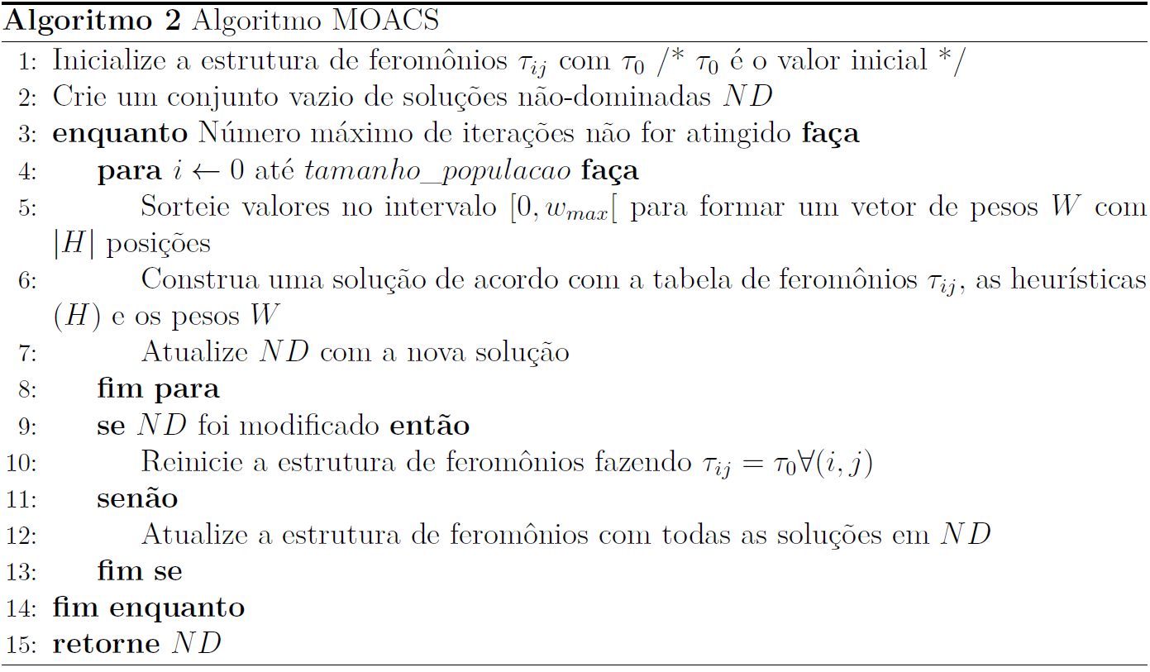
3.2.1. MOACS

Slide 55
3.2.1. MOACS
Construção da solução
Mesmo processo do ACO original, a formiga decide o próximo passo de acordo com os feromônios e a heurística.
A heurística final, utilizada para calcular as probabilidades é formada a partir da média ponderada de todas as heurísticas correspondentes a cada objetivo.
Os pesos para a média são dados por um vetor de pesos aleatório, onde cada posição representa a importância do objetivo (0 não importante, 1 importante, 2 muito importante).

Slide 56
3.2.1. MOACS
Construção da solução
Mesmo processo do ACO original, a formiga decide o próximo passo de acordo com os feromônios e a heurística.
A heurística final, utilizada para calcular as probabilidades é formada a partir da média ponderada de todas as heurísticas correspondentes a cada objetivo.
Os pesos para a média são dados por um vetor de pesos aleatório, onde cada posição representa a importância do objetivo (0 não importante, 1 importante, 2 muito importante).

Slide 57
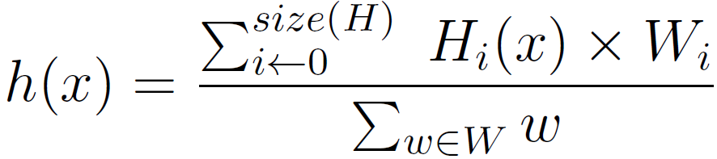
3.2.1. MOACS
Atualiza-se o arquivo após gerar todas as soluções.
Se o arquivo for modificado, as informações de feromônios são reiniciadas.
Caso contrário, atualiza-se os feromônios de acordo com as soluções no arquivo.

Slide 58
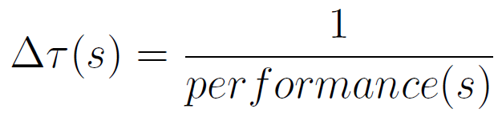
3.2.1. MOACS
𝜌 é o coeficiente de evaporação
performance(s) é dado pela soma dos valores de 𝑠 no espaço de objetivos. Neste caso, considera-se um problema de minimização. Por exemplo, se os objetivos são reduzir o custo, o tráfego e o atraso (delay) de uma rede, então, 𝑝𝑒𝑟𝑓𝑜𝑟𝑚𝑎𝑛𝑐𝑒(𝑠) = 𝑐𝑢𝑠𝑡𝑜(𝑠) + 𝑡𝑟𝑎𝑓𝑒𝑔𝑜(𝑠) + 𝑑𝑒𝑙𝑎𝑦(𝑠). Para problemas de maximização, basta inverter a equação.

Slide 59
3.2.2. MOEA/D-ACO
Ideias do MOEA/D aplicadas ao ACO.
Os conceitos de células e vizinhanças são reutilizados
A reprodução local, inexistente é substituída por um processo de construção da solução levemente modificado.
Introduz um novo conceito de grupos que é utilizado para agrupar as formigas de acordo com seus vetores de peso.
Nesse algoritmo, o termo formiga corresponde ao conceito de célula do MOEA/D.

Slide 60
3.2.2. MOEA/D-ACO
Cada formiga possui:
Solução
Vetor de pesos
Vizinhança
Aptidão
Heurística: média ponderada das heurísticas de acordo com o vetor de pesos
Grupos: são criados um número pré-definido de grupos, cada um com um vetor de pesos e uma tabela de feromônios.

Slide 61
3.2.2. MOEA/D-ACO
Inicialização
Criar as formigas de acordo com o tamanho da população
Criar os vetores de pesos
Calcular as vizinhanças
Criar os grupos e seus vetores de peso

Slide 62
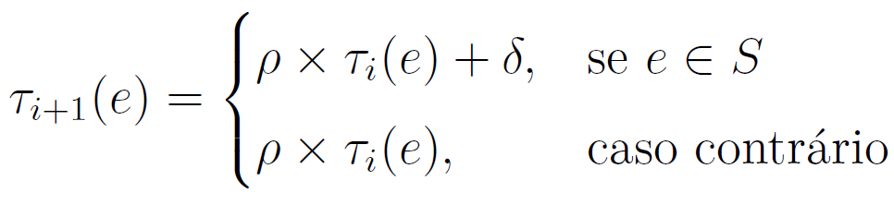
3.2.2. MOEA/D-ACO
Processo iterativo
Para cada grupo G
Gerar soluções para cada formiga 𝑓 ∈ 𝐺. A solução é gerada com base nos feromônios de 𝐺, na heurística de 𝑓 e na solução atual de 𝑓.
Atualizar o arquivo com as soluções geradas.
Para cada nova solução 𝑆 que entrou no arquivo, modifica-se a estrutura de feromônios 𝜏 de 𝐺
O cálculo do feromônio de uma partícula 𝑒 na iteração 𝑖+1 (𝜏𝑖+1(𝑒)) é obtida a partir do seu feromônio atual (𝜏𝑖(𝑒)), como segue:

Slide 63
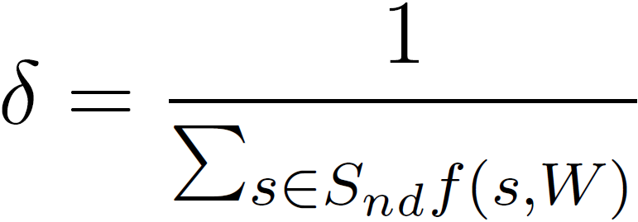
3.2.2. MOEA/D-ACO
𝛿 é dado pelo inverso da soma dos valores da função de escalarização aplicada sobre cada solução não dominada de 𝐺 em relação ao vetor de pesos de 𝐺.
Caso o problema seja de maximização, 𝛿 seria a soma dos valores, ao invés do inverso dela.

Slide 64
3.2.2. MOEA/D-ACO
Cada formiga armazena duas soluções, a solução atual, que de início é nula, e a nova solução, criada em cada iteração do algoritmo.
A solução atual de cada formiga é decidida com base nas novas soluções da vizinhança. Para cada formiga 𝑓 analisa-se as novas soluções presentes na vizinhança de 𝑓. Se alguma nova solução 𝑠𝑛, que ainda não substituiu nenhuma outra, possui um fitness melhor que o da solução corrente de 𝑓 (𝑠𝑐), substitui-se 𝑠𝑐 por 𝑠𝑛.
O fitness é calculado de acordo com a média ponderada dos valores da solução em cada objetivo baseadas no vetor de pesos da formiga em questão.

Slide 65
3.2.2. MOEA/D-ACO
Construção da solução
Cada formiga mantém uma solução atual que influencia a construção da próxima solução com base em um parâmetro 𝛿.
Novo termo no cálculo de feromônio na construção da solução. Ao calcular a probabilidade de uma partícula 𝑝 (aresta ou item) fazer parte da solução, ao invés de adotar 𝑓𝑒𝑟𝑜𝑚𝑜𝑛𝑖𝑜(𝑝)𝛼, considera-se (𝛿 * 𝑥 + 𝑓𝑒𝑟𝑜𝑚𝑜𝑛𝑖𝑜(𝑝))𝛼, sendo 𝑥 = 1 se 𝑝 pertence à solução atual e 𝑥 = 0 caso contrário.
Taxa de elitismo: a partícula escolhida será aquela que receber o maior valor de probabilidade.

Slide 66
3.3. Outros algoritmos
VEGA; MOGA; SPEA; NSGA.
𝜖-MOEA; SMS-EMOA; Hype.
MOEA/D-BACO; Bi-Criterion Optimization with Multi Colony Ant Algorithms; MACO (framework geral).

Slide 67
4. Problemas de teste
A fim de avaliar o desempenho de algoritmos de otimização, é comum que sejam estabelecidos diferentes problemas de teste.
Duas categorias principais: contínuos ou discretos.
Os problemas contínuos são representados por funções contínuas e muitos dos exemplos na literatura não representam um problema real. Alguns exemplos de problemas contínuos (SCH, FON, POL, KUR e ZDT) podem ser encontrados no artigo original do NSGA-II (DEB et al., 2002a).
Os problemas discretos possuem um espaço de busca discreto e nem todas as soluções possíveis são válidas, ou seja, existem lacunas no contradomínio das funções. A maioria desses problemas está relacionada à área de otimização combinatória, na qual se tem um conjunto de objetos e deseja-se encontrar a melhor (ou mais viável) combinação ou permutação desses objetos.
Exemplos de problemas discretos comumente usados na literatura multiobjetivo são: cacheiro viajante (LUST; TEGHEM, 2010), roteamento de veículos com janelas de tempo (OMBUKI; ROSS; HANSHAR, 2006), problema da mochila (BAZGAN; HUGOT; VANDERPOOTEN, 2009), sequenciamento de proteínas (BRASIL; DELBEM; SILVA, 2013) e problemas de roteamento em redes (LAFETÁ et al., 2018). O comportamento e a adequação ao uso de um determinado algoritmo multiobjetivo são influenciados pelo tipo do problema. Neste trabalho, dois problemas discretos foram investigados: o problema da mochila multiobjetivo (PMM) e o problema do roteamento multicast (PRM), os quais são descritos a seguir.

Slide 68
4.1. Problema da mochila multiobjetivo
Caráter teórico. Entretanto, existem problemas reais equivalentes que podem ser resolvidos com as mesmas técnicas, como o escalonamento de tarefas.
Objetivo: arranjar um conjunto de itens em uma mochila de forma a não exceder sua capacidade e, ao mesmo tempo, maximizar o valor (lucro) dos objetos carregados.

Slide 69
4.1. Problema da mochila multiobjetivo

Slide 70
4.1. Problema da mochila multiobjetivo
Os algoritmos gulosos e a programação dinâmica são os mais rápidos e eficientes para resolver o PM mono-objetivo.
A complexidade adicionada ao considerar mais de um objetivo inviabiliza a utilização desse tipo de algoritmo, tornando os algoritmos genéticos e demais métodos bio-inspirados as melhores opções.

